Slide 1

«Рекурсия. Задания типа 16 в КЕГЭ по информатике»

Slide 2
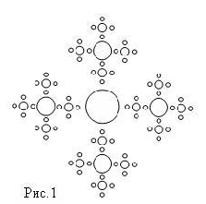


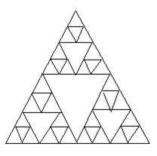
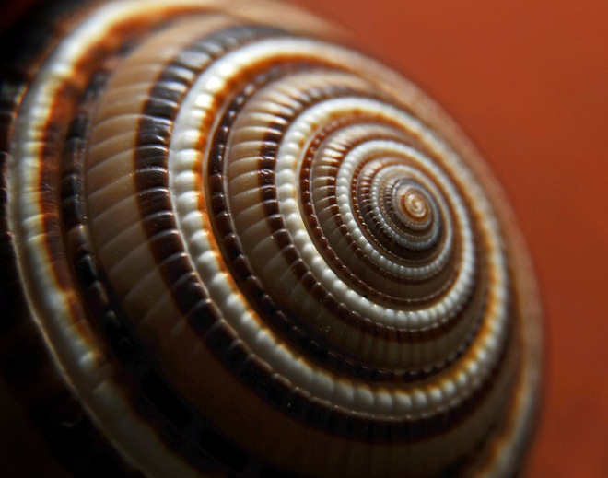
Рекурсия – это способ определения множества объектов через само это множество на основе заданных простых базовых случаев.
Notes:
К.Ю. Поляков

Slide 3
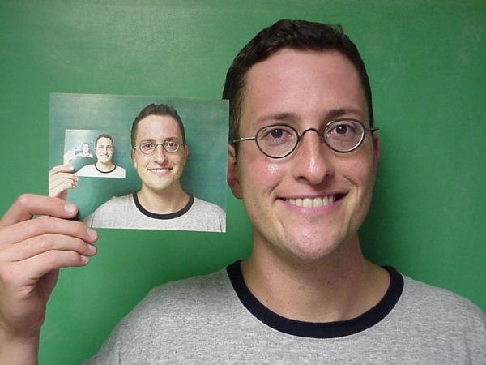

Slide 4
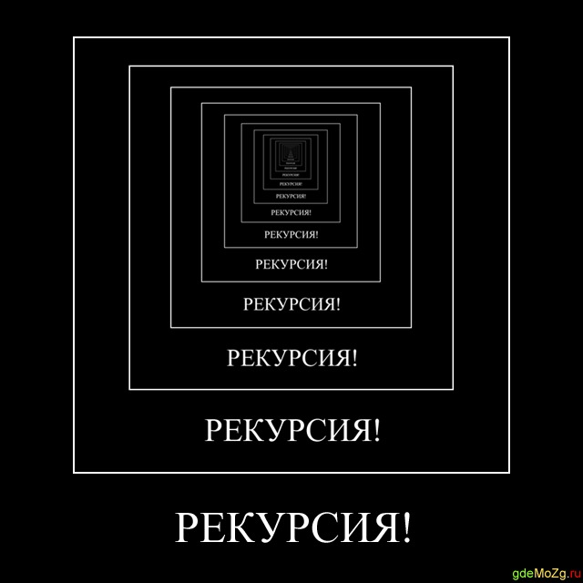
В программировании рекурсия — вызов функции из неё же самой, непосредственно или через другие функции, например, функция A вызывает функцию B, а функция B — функцию A. Количество вложенных вызовов функции или процедуры называется глубиной рекурсии.
пример рекурсии: Если у вас жирное пятно на платье, не переживайте. Пятна от масла убираются бензином. Пятно от бензина раствором щёлочи. Щелочь убирается эссенцией. След от эссенции потрите маслом. Hу, а как убрать пятна от масла, вы уже знаете!

Slide 5
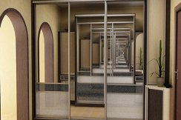
Рекурсия в физике
Классическим примером бесконечной рекурсии являются два поставленные друг напротив друга зеркала: в них образуются два коридора из уменьшающихся отражений зеркал.

Slide 6
Рекурсивная процедура (функция)* – это процедура (функция), которая вызывает сама себя напрямую или через другие процедуры и функции.
Чтобы определить рекурсию, нужно:
задать условие остановки рекурсии (базовый случай или несколько базовых случаев)
рекуррентную формулу.
* К.Ю. Поляков

Slide 7
КЕГЭ №16.
Рекурсивные алгоритмы

Slide 8
Виды заданий:
Значение функции
«Звездочки»
Сумма напечатанных чисел
Последовательность чисел

Slide 9
Задание № 1
Алгоритм вычисления значения функции F(n), где n — натуральное число, задан следующими соотношениями:
F(1) = 1;
F(2) = 1;
F(n) = F(n - 2) * (n - 1), при n > 2.
Чему равно значение функции F(7)?
F(7) = F(5) * 6 =
F(5) = F(3) * 4 =
F(3) = F(1) * 2 =
48
8
2
Ответ: 48
Notes:
Стат Град: Тренировочная работа по информатике 15.02.2013 вариант 1

Slide 10
Задание № 2
Алгоритм вычисления значений функций F(n) и G(n), где n – натуральное число, задан следующими соотношениями:
F(1) = 1;
G(1) = 1;
F(n) = 2*F(n–1) – G(n–1),
G(n) = 2*F(n–1) + G(n–1), при n >=2
Чему равно значение величины F(5)-G(5)?
Notes:
Ройтберг М.А., Зайдельман Я.Н ДИАГНОСТИЧЕСКИЕ РАБОТЫ ЕГЭ 2017 (вариант -1)

Slide 11
F(1) = 1; G(1) = 1;
F(n) = 2*F(n–1) – G(n–1),
G(n) = 2*F(n–1) + G(n–1), при n >=2
F(5)-G(5) -?
F(5) = 2*F(4)-G(4)=-17
F(4) = 2*F(3)-G(3)=-7
F(3) = 2*F(2)-G(2)=-1
F(2) = 2*F(1)-G(1)=1
G(5) = 2*F(4)+G(4)=-11
G(4) = 2*F(3)+G(3)=3
G(3) = 2*F(2)+G(2)=5
G(2) = 2*F(1)+G(1)=3
F(5)-G(5) =-17-(-11)=-17+11=-6
Ответ: -6

Slide 12
Задание № 3
Записаны две рекурсивные функции (процедуры): F и G.
procedure F(n: integer); forward;
procedure G(n: integer); forward;
  procedure F(n: integer);
  begin
  if n > 0 then
  G(n - 1);
  end;
  procedure G(n: integer);
  begin
  writeln('*');
  if n > 1 then
  F(n - 3);
  end;
Сколько символов «звёздочка» будет напечатано на экране при выполнении вызова F(11)?
F(11) → G(10) → F(7) → G(6) → F(3) → G(2) → F(-1)
Ответ: 3
Notes:
Источник: демоверсия ФИПИ по информатике и ИКТ 2016-го года.

Slide 13
Задание № 4
Записан рекурсивный алгоритм F.
  procedure F(n: integer);
  begin
  if n > 0 then
  begin
  writeln('*');
  F(n - 1);
  F(n div 3)
  end
  end
Сколько символов «звёздочка» будет напечатано на экране при выполнении вызова F(6)?

Slide 14
  F(n): n > 0 , *, F(n - 1); F(n div 3)
  Сколько «*» при вызове F(6) -?
6
div 3
-1
5
2
4
1
1
0
3
1
2
1
1
0
0
0
Ответ: 11

Slide 15
Задание № 5
Сколько символов "звёздочка" будет выведено на экран при вызове процедуры F(6)?
  Procedure F(n: integer);
  begin
  if n mod 2 = 0 then
  writeln('*')
  else
  writeln('**');
  if n > 0 then
  F(n - 1);
  end;
Ответ: 10
Notes:
http://infbu.ru/catalog/1011 информатик БУ. Задание 1. Тип заданий 11: рекурсивные алгоритмы.

Slide 16
Задание № 6.1
Чему равна сумма всех чисел, напечатанных на экране при выполнении вызова F(5)?
procedure F(n: integer);
begin
writeln(n);
if n > 0 then
begin
F(n - 1);
F(n - 3)
end
end
Решение:
1 способ.
S(n) - сумма чисел напечатанных при вызове F(n).
Ответ: 11
Notes:
https://inf-ege.sdamgia.ru Задание 11 № 7756

Slide 17
Задание № 6.2
Чему равна сумма всех чисел, напечатанных на экране при выполнении вызова F(5)?
procedure F(n: integer);
begin
writeln(n);
if n > 0 then
begin
F(n - 1);
F(n - 3)
end
end
Решение:
2 способ.
-1
5
-3
4
2
3
1
1
-1
2
0
0
-2
0
-2
1
-1
0
-2
Находим сумму: 5+4+3+2+1+0+(-2)+(-1)+0+1+0+(-2)+2+1+0+(-2)+(-1)=11
Notes:
https://inf-ege.sdamgia.ru Задание 11 № 7756

Slide 18
Задание № 7
Запишите подряд без пробелов и разделителей все числа, которые будут напечатаны на экране при выполнении вызова F(9). Числа должны быть записаны в том же порядке, в котором они выводятся на экран.
№1
procedure F(n: integer);
begin
if n > 0 then begin
writeln(n);
F(n - 3);
F(n div 3)
end
end;
-3
9
Div 3
№2
№6
6
3
№3
№5
№7
3
2
0
1
№4
0
1
-1
0
-2
0
-2
0
Ответ: 9631231
Notes:
http://www.fipi.ru/ Демо ЕГЭ 2018

Slide 19
Задание № 8
Что выведет программа при вызове F(5)?
procedure F(n: integer);
begin
if n >= 3 then begin
write(n+1);
F(n - 1);
F(n - 2)
end
end;
5
-1
-2
4
3
3
2
2
1
2
1
Ответ: 6544
Notes:
http://www.fipi.ru/ Задание 11. №101

